Slide 1
Uge 9

Slide 2
Repetition: Sundhed, Fysiske risici og Lastsikring
Mål 3.4 – Fysisk og psykisk egnethed
Mål 3.3 – Forebyggelse af fysiske risici
Mål 1.5 – Lastning og korrekt brug af køretøjet

Slide 3
Introduktion
Hvorfor repetition?
Sammenhæng mellem sundhed, ergonomi og lastsikring
Fokus: Hvordan passer chaufføren på sig selv og sit arbejde?
Notes:
Brug introduktionen til at motivere og koble målene sammen.

Slide 4
Mål 3.4 – Fysisk og psykisk egnethed
Sund kost og velbefindende → bedre koncentration
Søvn og hvile = afgørende for køresikkerhed
Stress og træthed påvirker reaktionsevnen
Notes:
Eksempler med hvordan dårlig søvn eller usund madpakke kan give ulykker.

Slide 5

Kostens betydning
Kulhydrat: energi til hjernen og kroppen
Protein: vedligeholder muskler
Fedt: nødvendigt i små mængder
Den sunde madpakke = stabil energi hele dagen
Notes:
Lad eleverne selv komme med forslag til en chaufførmadpakke.

Slide 6
Opgave – Sund mad
Lav et forslag til en dagskost for en chauffør:
- Morgenmad
- Frokost (madpakke)
- Aftensmad og snacks
Diskutér i grupper og præsenter jeres valg
Notes:
Kan evt. gøres praktisk med indkøb og tilberedning.

Slide 7
Opgave – hvad koster det?
Hvad koster den sunde madpakke?
Lav budget og udregn hvad det koster på uge basis
Notes:
Lad evt. elever købe ind og lave en sund madpakke sammen hvis der er mulighed for det.

Slide 8
Tre cases – Kalorieindtag i hverdagen

Slide 9
De tre cases
Case A – Stor familiefest
Case B – Fastfood-dag
Case C – Bæredygtig dag (plantebaseret)
Notes:
Noter til underviser:
- Diskutér forskelle i energifordeling mellem de tre cases.
- Lad eleverne regne på cases i arbejdsarket.
- Fokusér på energibehov i forhold til chaufførens fysiske arbejde.
- Spørg: Hvad er mest realistisk i hverdagen – og hvad kan ændres?
Lad evt. eleverne regne ud hvordan de kan forbrænde ekstra indtaget kalorier

Slide 10
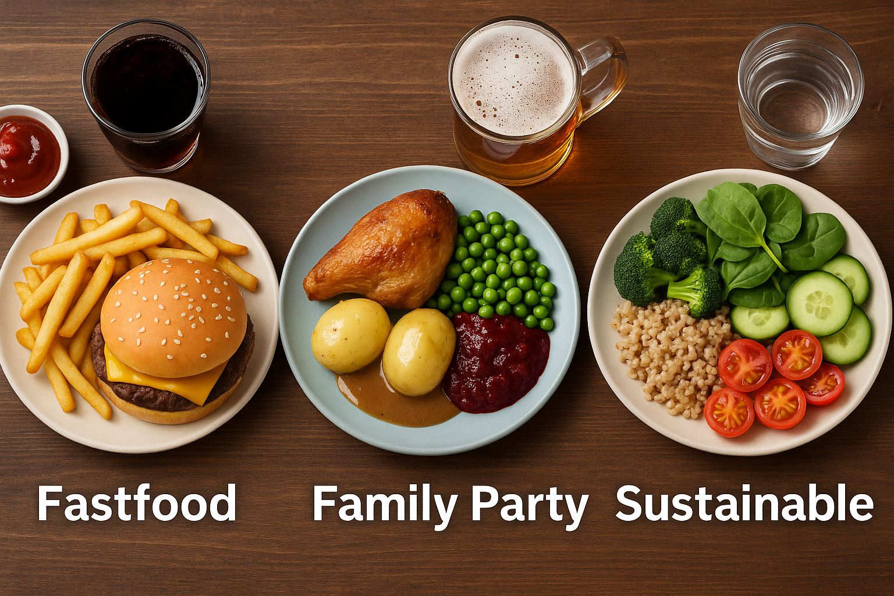

Slide 11
Mål 3.3 – Forebyggelse af fysiske risici
Typiske skader: ryg, skuldre, knæ
Stillesiddende arbejde + tunge løft
Ergonomi og korrekt løfteteknik
Brug af hjælpemidler og værnemidler
Notes:
Vis billeder af korrekte og forkerte løft.

Slide 12
Opgave – Case om ergonomi
En chauffør løfter tunge kasser langt væk fra kroppen
Diskutér: Hvilke risici er der?
Hvordan kan arbejdet udføres bedre?
Hvilke hjælpemidler kan bruges?
Notes:
Få eleverne til at analysere og foreslå forbedringer.

Slide 13
Mål 1.5 – Lastning og korrekt brug
Kræfter i spil under kørsel: glidning, tipning, forskydning
Korrekt placering af gods → stabilitet og sikkerhed
Tyngdepunkt og akseltryk = vigtigt for køretøjets balance
Lastsikring: surringer, skridsikre underlag, presenninger
Notes:
Inkorporer elementer fra lastsikringsminiguiden.

Slide 14
Opgave – Lastsikring
Hvordan vil I sikre følgende gods?
- Paller med drikkevarer
- Stålrør
- Møbler i papkasser
Diskutér i grupper og forklar jeres valg
Notes:
Kan kobles til beregninger i miniguiden.

Slide 15
Opsamling
Sundhed → bedre fokus og færre ulykker
Ergonomi → forebygger skader og nedslidning
Korrekt lastsikring → sikker og effektiv kørsel
Chaufførens ansvar: passe på sig selv og sit køretøj
Notes:
Afslut med refleksion over hvordan alt hænger sammen.

Slide 16
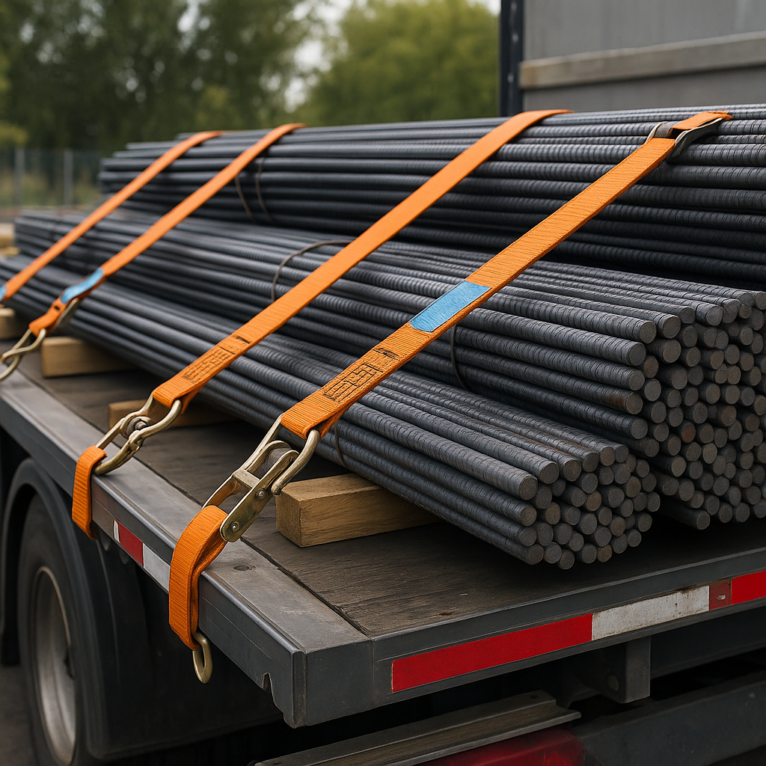
Praktiske øvelser i lastsikring
Notes:
Lad eleverne arbejde med øvelser og gods i praksis

Slide 17
Placering af fælles tyngdepunkt på lad

Slide 18
Hvad er tyngdepunkt?
Punktet hvor vægten fordeler sig ligeligt
Tyngdepunktets placering afgør køretøjets stabilitet
Lavt og centreret tyngdepunkt = stabilt køretøj
Notes:
Brug et eksempel med en lastbil der vælter i kurve pga. højt/sideforskudt tyngdepunkt.

Slide 19
Fælles tyngdepunkt
Når flere emner lastes dannes et fælles tyngdepunkt
Afhænger af vægt, størrelse og placering af godset
Skal placeres så tæt på midten af ladet som muligt
Notes:
Illustrér med et simpelt diagram af to paller med forskellig vægt.

Slide 20
Konsekvenser af forkert placering
For langt til siden → risiko for væltning
For langt frem → overbelastning af forakslen
For langt bagud → ustabil styring og dårlig bremseevne
Notes:
Brug praktiske eksempler fra dagligdagen.

Slide 21
Beregning af fælles tyngdepunkt
Formel: Vægt × afstand = moment
Summen af momenter ÷ totalvægt = placering af fælles tyngdepunkt
Eksempel: To paller med forskellig vægt
Notes:
Vis en forenklet beregning på tavlen eller i hæfte.

Slide 22
Eksempel – 2 paller
Palle A: 1000 kg placeret 1 m fra ladets forende
Palle B: 500 kg placeret 3 m fra ladets forende
Beregn placeringen af det fælles tyngdepunkt
Notes:
Lad eleverne regne i grupper og præsentere svaret.

Slide 23
Praktiske retningslinjer
Placer tungt gods nederst og centralt
Fordel vægten ligeligt fra side til side
Undgå punktbelastning på aksler
Notes:
Suppler med billeder fra lastsikringsminiguiden.

Slide 24
Opgave – 3 paller
Lastbilen skal lastes med:
- 1200 kg
- 800 kg
- 600 kg
Hvordan vil I placere dem på ladet for at få et stabilt fælles tyngdepunkt?
Notes:
Brug tavlen eller et printet lad-diagram til at placere pallerne.

Slide 25
Opsamling
Fælles tyngdepunkt = afgørende for sikkerhed
Forkert placering kan give ulykker, skader og ulovlig last
Rigtig placering giver stabil og sikker kørsel
Notes:
Afslut med refleksion: Hvad kan de tage med ud i praksis?

Slide 26
Arbejdsark til power point
Del 1 – Fysisk og psykisk egnethed (Mål 3.4)
1. Hvorfor er sund kost vigtig for en chauffør?
2. Hvad består en sund madpakke af?
3. Lav et forslag til en dagskost (morgenmad, frokost, aftensmad, snacks).
4. Hvordan påvirker søvn og hvile trafiksikkerheden?
5. Hvilke symptomer kan vise, at en chauffør er stresset eller træt?
Del 2 – Forebyggelse af fysiske risici (Mål 3.3)
6. Nævn tre typiske skader chauffører kan få i arbejdet.
7. Hvordan kan stillesiddende arbejde kombineret med tunge løft påvirke kroppen?
8. Hvad er god løfteteknik?
9. Giv eksempler på hjælpemidler, der kan forebygge skader.
10. Hvordan kan personlige værnemidler bidrage til sikkerheden?
11. Case: En chauffør løfter kasser langt væk fra kroppen. Hvilke risici er der, og hvordan kan situationen forbedres?
Del 3 – Lastning og korrekt brug af køretøjet (Mål 1.5)
12. Hvilke kræfter påvirker godset under kørsel?
13. Hvorfor er tyngdepunkt og akseltryk vigtigt?
14. Nævn tre metoder til at sikre gods korrekt.
15. Hvordan kan forkert placering af gods påvirke køretøjets stabilitet?
16. Hvordan bruger man en surringsrem korrekt?
17. Case: Hvordan vil du sikre paller med drikkevarer?
18. Case: Hvordan vil du sikre møbler i papkasser?
19. Case: Hvordan vil du sikre stålrør?

